Slide 1
插件开发成长计划系列教程
第四章 FineUI入门 第一讲

Slide 2
目录 CONTENT
SEC 01
fineUI的基础讲解
SEC 02
搭建学习环境
SEC 03
fineUI的生命周期
SEC 04
本章接口：Http服务接口
SEC 05
课后作业和常见问题

Slide 3
FineUI基础
1.FineUI是一套视图层框架，与其他框架不同的是，FineUI专注于页面构图与自定义。
2.FineUI是一套数据流框架，与其他框架不同的是，FineUI可以做到把视图与状态完全分离
3.FineUI还是一套组件库。
4.FIneUI和管理后台不是强集成。只是FIneUI的一堆组件
引入fineui
https://fanruan.design/doc.html?post=0169cf558d
Notes:
设计灵感来源于Vue的响应式方案

Slide 4
组件使用
单独在html中使用
BI.createWidget({
type: "bi.absolute",
//挂在在某一个div上
element: "#lean",
items: [{
el: {
type: "my.counter",
cls: "my-custom-border"
},
}]
})

Slide 5
组件定义
!(function () {
// 定义一个名为 my-counter 的新组件
var Counter = BI.inherit(BI.Widget, {
render: function () {
return {
type: "bi.button",
text: "按钮"
};
}
});
BI.shortcut("my.counter", Counter);
})();
组件有哪些函数和字段：
https://fanruan.design/doc.html?post=8214b70ae3

Slide 6
全局方法
方法名 | 说明 | 参数 | 例子
BI.shortcut/BI.component | 将组件类定义到ioc容器中 | 参数1：字符串标识； 参数2：组件类 | BI.shortcut(“my.component”, Component)
BI.createWidget | 创建一个组件。 返回：Widget组件对象 | { type: “ioc容器字符串标识”, …传入组件的props属性 } 或 { el:{ type: “ioc容器字符串标识”, …传入组件的props属性 } } | BI.createWidget({ type: “my.component”, width: 80, height: 80 })

Slide 7
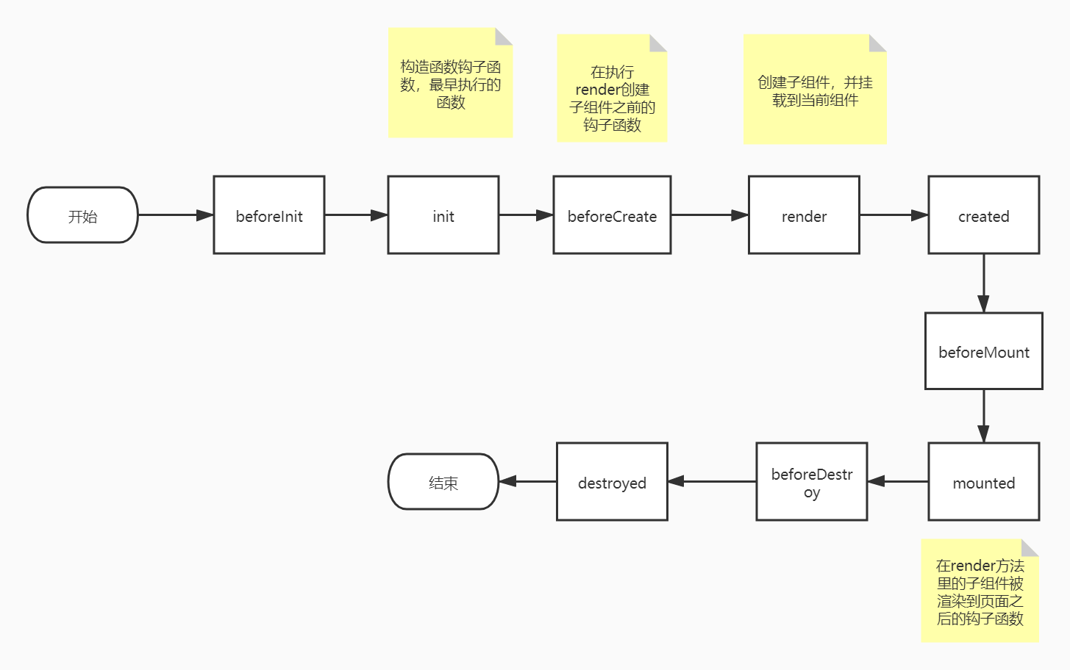
FineUI生命周期

Slide 8
FineUI布局
布局分为动态布局、静态布局、卡片布局：
动态布局：假如当前组件没有宽度或高度，可以由子组件撑起当前组件，比如浏览器的块状元素，就算父元素没有高度它也占据高度
静态布局：与动态布局正好对应，如果父组件没有高度或宽度它就不会占据页面位置，比如绝对定位
卡片布局：由多个页面组合在一起，控制显示不显示的一种布局方式
全部布局和用法：
https://fanruan.design/doc.html?post=2aff67999f

Slide 9
常用布局
动态布局：
bi.vertical 垂直动态布局
bi.horizontal 横向动态布局
bi.horizontal_adapt 用于水平适应布局
bi.center_adapt 水平垂直居中布局
静态布局：
bi.absolute 绝对布局
bi.htape 横向扩展自适应
bi.vtape 竖向扩展自适应

Slide 10
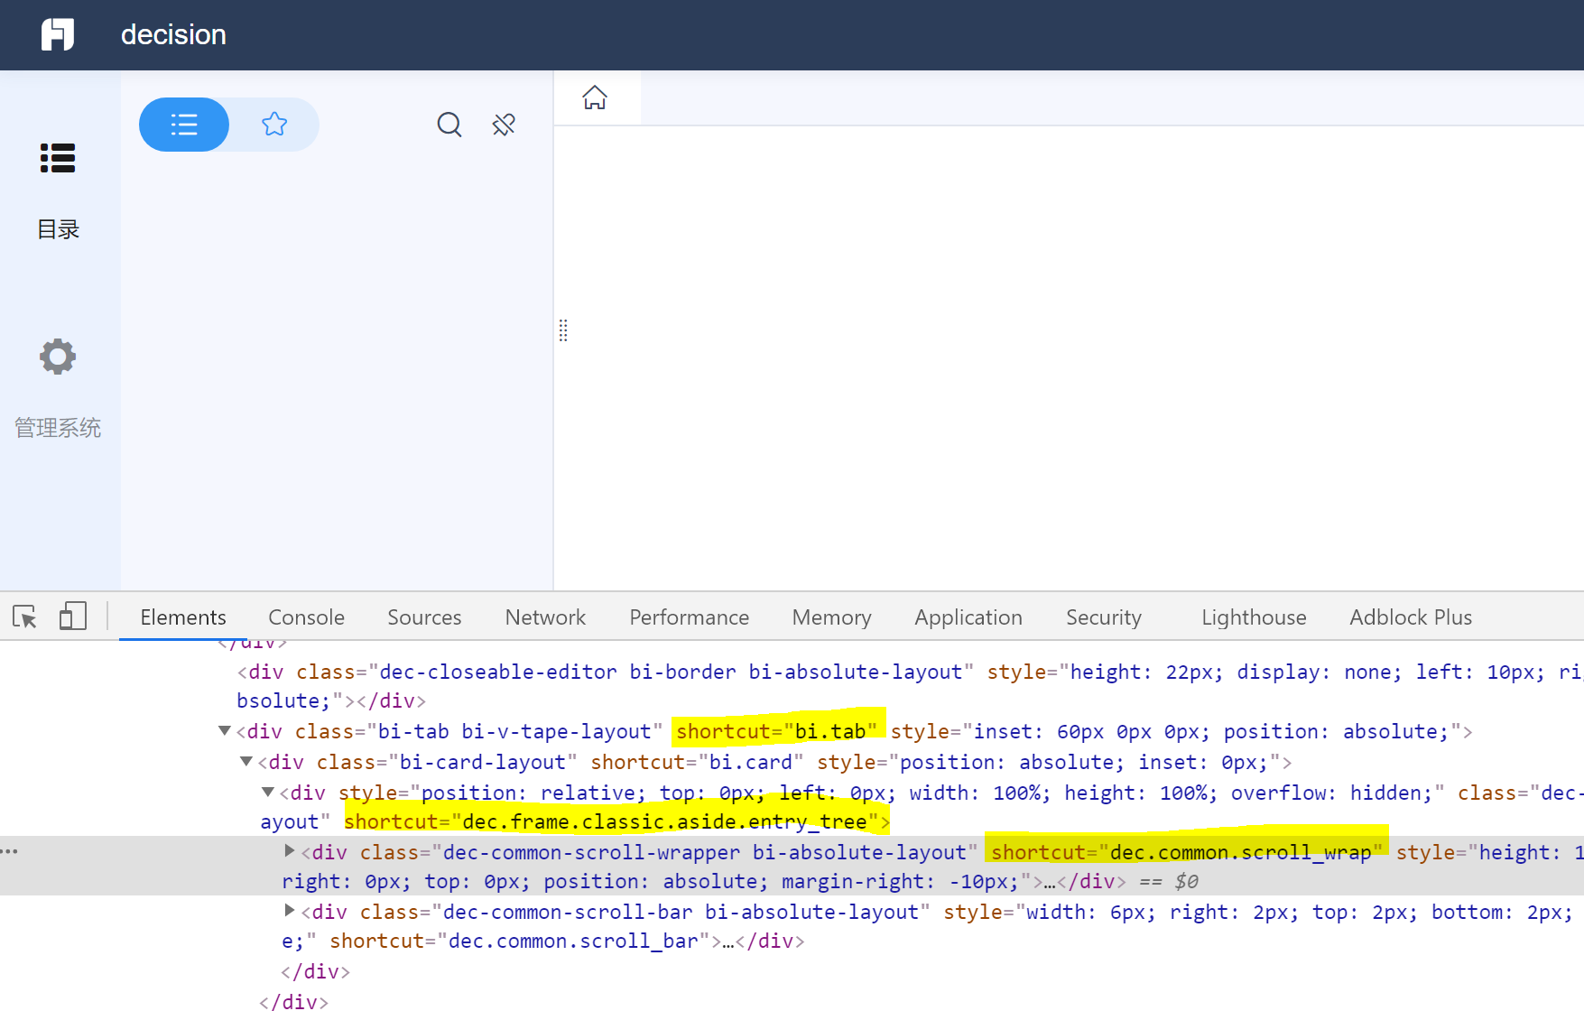
FineUI开发文档和调试工具
1.FineUI文档
https://fanruan.design/doc.html?post=0169cf558d
2.JS调试方法
https://wiki.fanruan.com/pages/viewpage.action?pageId=327740
3.开发文档
https://wiki.fanruan.com/pages/viewpage.action?pageId=20021551
4.type查看工具
BI.config("dec.frame.classic.aside.entry_tree", function (options) {
options.type = "your.onw.tre"; // 将组件的type替换为自定义的组件
return options;
});

Slide 11
HttpHandlerProvider
作用：将长连接地址转成短链接地址
访问地址：
公开地址:http://localhost:8075/webroot/decision/plugin/public/${插件id}/test/jsonp
私有地址:http://localhost:8075/webroot/decision/plugin/private/${插件id}/test/jsonp
<extra-decision>
<HttpHandlerProvider class="com.fr.plugin.MyHandlerProvider"/>
</extra-decision>
8.0 ，9.0
使用：
https://wiki.fanruan.com/pages/viewpage.action?pageId=327720

Slide 12
URLAliasProvider
作用：提供http的接口服务，这个接口是10才提出来的新接口
使用方法：
URLAliasFactory.createPluginAlias("/demo","/test/jsonp",true)
访问地址：
公开地址:http://localhost:8075/webroot/decision/plugin/public/${插件id}/url
访问格式为：http://localhost:8075/webroot/decision/url/${route}
私有地址:http://localhost:8075/webroot/decision/plugin/private/${插件id}/url
访问格式为：http://localhost:8075/webroot/decision/url/${route}
<extra-decision>
<URLAliasProvider class="com.fr.plugin.MyURLAliasProvider"/>
</extra-decision>

Slide 13
课后作业
1.实现一个http接口将老师提供的html渲染出来
2.尝试渲染自己的网页标题（通过参数注入）
3.进阶方向尝试提供POST接口提供修改用户资料，添加用户，修改密码功能。
本次作业收集截止时间：
2020-12-15
作业提交方式：
论坛提交作业
Notes:
通过多阅读官方的插件类能更加快速的学习插件开发课程

Slide 14
作业格式要求
1.文件夹命名
文件夹名称以论坛用户名+括号UID+当前课时（论坛名称可以通过论坛个人主页直接复制）
例如：
onlyxx（uid：90929）第四课作业
文件夹内容：
1.插件源码文件夹
2.插件运行后效果截图
3.设计或使用文档（后续课程可能会要求）
最后将这个文件夹压缩成ZIP格式压缩文件提交到论坛

Slide 15
上次课程问题回顾
1.功能点，如果不加直接会导致无法运行
1).@FunctionRecorder
2).@ExecuteFunctionRecord
2.出错排查
当运行后发现插件没效果，并且插件管理中有插件，这时候可以在运行日志中搜索插件的日志名称进一步排查
3.自动复制plugin.xml
在build.gradle中添加 下面代码
task copyPluginXML(type: Copy){
print "copyed plugin.xml file"
from "$projectDir/plugin.xml"
into file("$projectDir/../webroot/WEB-INF/plugins/plugin-" + pluginName + "-1.0/")
}
classes.dependsOn("copyPluginXML")
Notes:
通过多阅读官方的插件类能更加快速的学习插件开发课程

